Slide 1
IoT 프로그래밍
중간발표 발표4
4조 : 김태민, 김수영, 김주원, 박건희

Slide 2
목차
1
플로우 차트 및 코드 작성
2
작동 테스트
3
참조

Slide 3
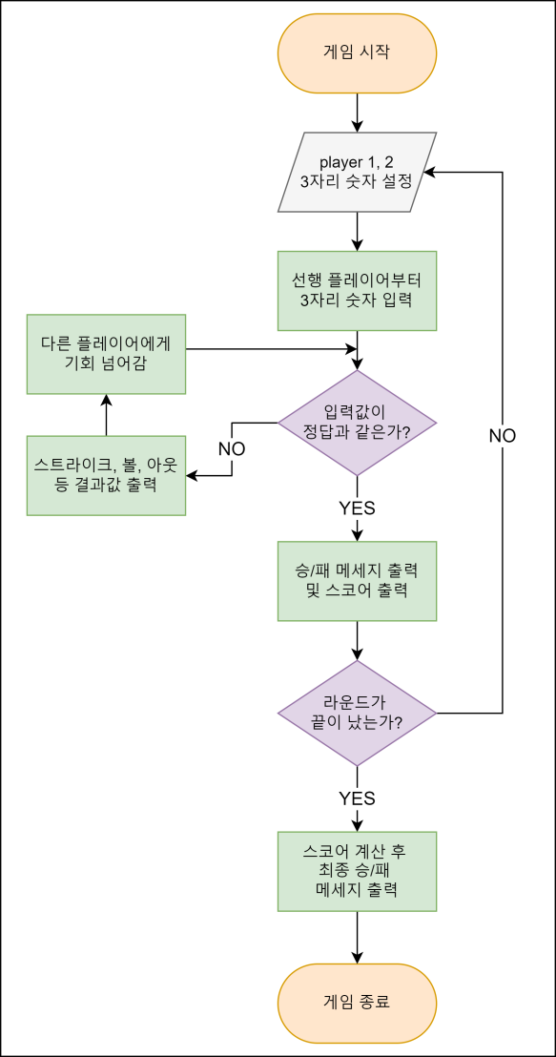
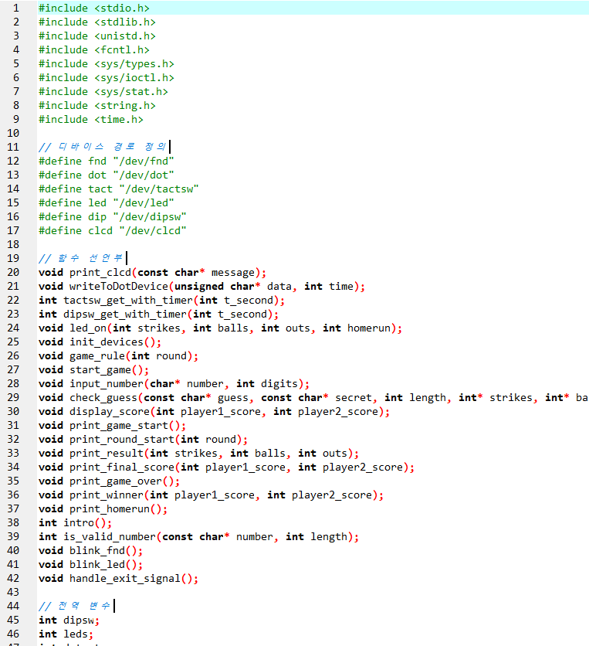
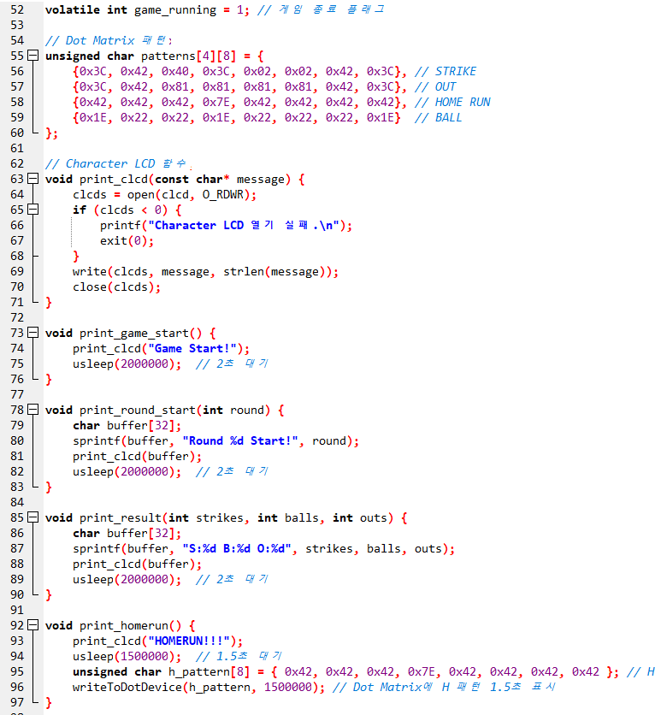
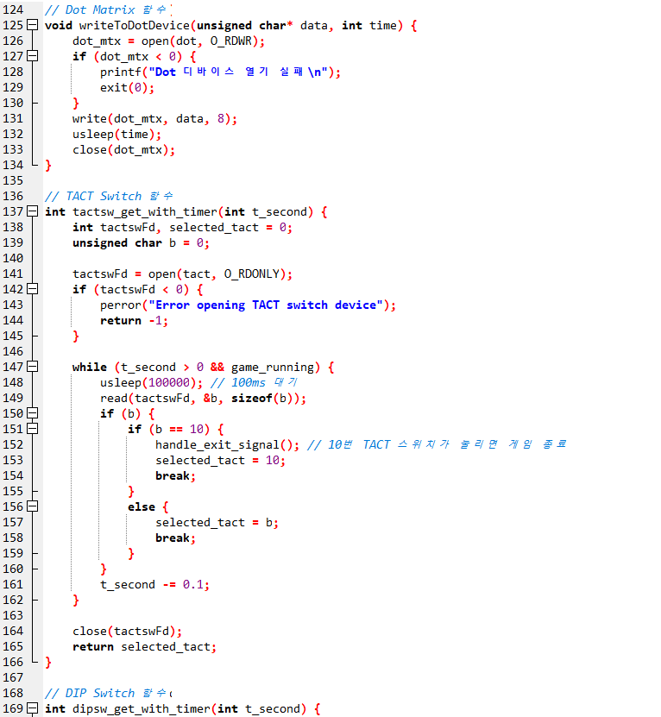
플로우 차트

Slide 4
게임 시작
텍트 스위치 입력 받아 게임 시작
일정 시간 입력이 없을 경우 게임 종료.

Slide 5
플레이어 번호입력
각 플레이어가 번갈아 가며 3-4자리 숫자 입력
숫자 중복 사용 불가

Slide 6
정답 입력
각 플레이어가 번갈아 가며 예상한 상대방의 번호를 입력
사용한 숫자와 위치가 맞으면 Strike
모든 숫자가 Strike면 HomRun
숫자는 맞고 위치가 틀리면 Ball
숫자가 모두 틀리면 Out

Slide 7
점수 계산
두 플레이어 모두 HomeRun이 될때까지 반복
정답을 입력하기까지 걸린 시간으로 점수 계산
Ball 또는 Out이면 점수 추가 차감

Slide 8
승패 결정
2개의 라운드 플레이 후 점수의 합계로 승패 결정

Slide 9
추후 계획
각 플레이어가 입력하는 숫자를 FND에 표시
스트라이크, 볼 개수 LED에 표시
게임 시작 시 Dot Matrix에 야구공 출력

Slide 10
4. 참조 사이트
H-SMART4412TKU 코드 작성
https://velog.io/@hamsangjin/H-Smart4412%EB%A5%BC-%EC%9D%B4%EC%9A%A9%ED%95%9C-%EC%9D%B8%EB%94%94%EC%96%B8-%ED%8F%AC%EC%BB%A4-%EA%B2%8C%EC%9E%84
H-SMART4412TKU 를 이용한 인디언포터 제작
https://github.com/hamsangjin/H-Smart4412_IoTProgramming
Chat GPT
https://chatgpt.com/

Slide 11
감사합니다.

